Slide 1


Slide 2
Oppgaven
Premiering og Judge Cathrine

Slide 3
Krav
Provisjonering
ASP.NET 5
Scoring Function
Supplerende data

Slide 4
Premiering
Idé og gjennomføring
Funksjonalitet
Good looks
Judge Charterguri

Slide 5
Supplerende data
Bing / Google API (Geolokasjon – gate, by, land)
Yr.no (værdata)
Openstreetmaps (kollektivtrafikk, sykkelruter osv)
Datasett
Kampprogram fotballigaer 2015
Mest populære nyhetsartikler
Politisk kalender
Norsk kalender
Osv.
Azure Machine Learning

Slide 6
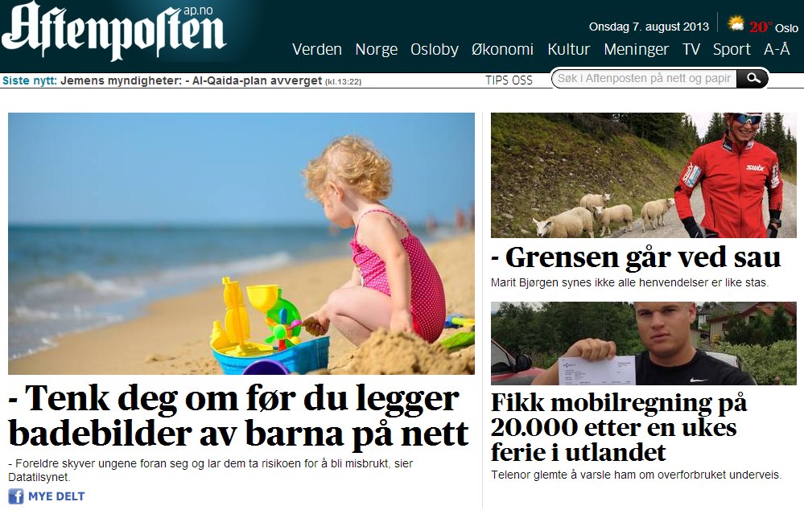
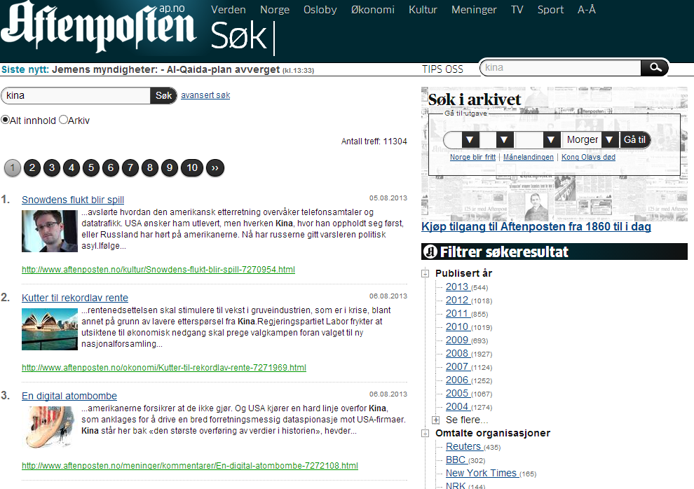
Search driven interface
Alle menyvalg og lenker er søk
Ta vare på eller erstatte filter?
«Drill Down navigation»
Presenter resultat som om det var førstesiden
?

Slide 7
Tips
Catrine kan bestikkes fra i morgen ettermiddag
Jobb lokalt så mye som mulig
Fokuser på indeksen i starten
Hvilke krav stiller planen til indeksen?
Sett i gang full indeksering før vi avslutter lørdag
Alle har tilgang i Azure med AD-bruker som fallback
ITverket Azure Playground Pay-As-You-Og
Jo mer relatert / personlig, jo mer engasjerende
Visuelle data, interaktive resultat

